Slide 1
ADAS、ADシステムの
FOTと仮想評価
未走行道路の仮想評価に向けて
2025/9/30

Slide 2
従来のFOT対象部分
当初は網羅走行より開始
どのような目的の為に誰に代って、何を評価してきたのか！
ADAS システムの評価 | ルールベースシステム
 | 高速道路 |  | 一般道 |  |  |  |  | 駐車場
 | レーンキープ | Junction | レーンキープ | 交差点 | 信号機 停止線 | 速度標識 | 標識/停止線/信号 | MPA
センシング評価
機能評価
車両性能（対感G）
安全性評価
センサーベンダー
アプリベンダー
OEMの責任範囲
先行車追従/レーンキープ
障害物検知/
AD システムの評価 | ルールベースシステム |  |  |  | 車載AIシステム
 | 高速道路 |  | 一般道 |  | 高速道路 |  | 一般道
 | 事故多 発地点 | Junction | 事故多 発地点 | Intersection | 事故多 発地点 | Junction | 事故多 発地点 | Intersection
センシング評価
機能評価
車両性能（対感G）
安全性評価
センサーベンダー
アプリベンダー
OEMの責任範囲

Slide 3
OEMは品質保証の為、FOTを実施し、自社製品の機能や性能を確認し限界値を把握して、顧客に対し使用上の安全、安心を保証する責任がある
OEMやTier1,センサーベンダーはシステムの機能、性能、限界値を把握するためFOTを実行し、システムアーキテクチャーなどを構築する参考とする
どういう組織のどういう目的のための評価を代行しているのか、認識しないと！
モノづくりを行っていない組織の出来ることは、ユーザーの立場に立って機能、性能、安全性などを評価することか！
未走行道路：商品にしないという判断
未走行道路での状況確認：
未実施だと品証上問題
FOTの問題点
費用、工数、工期が多大
対象路線での網羅評価ではない
再現評価は困難（リバースシミュレーションによる仮想評価による確認）
対象道路が自動車専用道から一般道に拡大することに伴い、網羅走行は困難となる
評価コースの仮想環境構築
評価に耐えうる環境か？
評価の実行
Notes:
リバースシミュレーション は何のことですか

Slide 4
ADシステムの一般道における仮想評価とベンチマーク
目的：ナビデータ等を活用して一般道における仮想空間における評価をリアル空間波に実行すること
車載生成AIの評価において、CARLAのDriving Scoreによるベンチマークがある
CARLAにおけるこの評価は機能として完全ではなく、リアルとの一致性に難があるものの、開発された生成AIのレベル想定には有用
CARLAでは生成AI向けの学習モデルや評価モデル（World Model）が用意されて生成AIのベンチマークが可能であるだけでなく、ルールベースの車載アプリも用意され米国運輸省のちぇえく項目を踏まえた評価システムが用意されている
ナビデータ＋αから、日本国内の難交差点（根岸交差点）を仮想化し、CARLAシミュレータで評価するとともに、実走行に基づいた結果と比較し、リアリティ性を確認
ナビデータ＋αから、生成AI向けの学習用モデルが
作成可能かを確認する
車載生成AIは、これまでの研究結果からは
オンライン評価とオフライン評価は相関していない
未経験なエッジケースには対処できない
OEMの視点
未走行道路の確認がないと、商品保証できないのでは？
ナビデータ＋αによる評価がFOTの代替となりうるか？
リアル性の評価をどうするか！
CARLAの評価モードを使用して、ナビデータ＋αで構築する仮想環境での網羅テストが実行できるか！

Slide 5
CARLA（CAR Learning to Act の略称）
2017年11月
CARLA:オープンな都市型ドライビングシミュレーター Computer Vision Center (CVC, スペイン・バルセロナ)
Intel Labs ​​ Alexey Dosovitskiy、Felipe Codevilla
Toyota Research Institute German Ros
Computer Vision Center, Barcelona Felipe Codevilla、Antonio López
CARLAは、都市型自動運転システムの開発、トレーニング、検証をサポートするためにゼロから開発されました。CARLAは、オープンソースのコードやプロトコルに加え、そのために作成され、自由に利用できるオープンなデジタルアセット(都市レイアウト、建物、車両)を提供しています。シミュレーションプラットフォームは、センサースイートと環境条件の柔軟な仕様をサポートします。CARLAを使用して、自動運転に対する3つのアプローチ、つまり古典的なモジュラーパイプライン、模倣学習によってトレーニングされたエンドツーエンドモデル、強化学習を介してトレーニングされたエンドツーエンドモデルのパフォーマンスを研究しています。これらのアプローチは、難易度が上がる制御されたシナリオで評価され、そのパフォーマンスは CARLA が提供する指標によって検査され、自動運転研究におけるプラットフォームの有用性を示しています。
CARLAは自動運転アプリケーションの開発、評価の為に開発されている。UE4と連携して、ある程度のリアリティを持たせている、
天候条件、交通流条件など運転時のいろいろな状況をAIの学習の為に用意され、Driving Scoreを設定して、性能ベンチマークに使用されている。
Wayve.AIは運転学習は実際の都市部の運転経験により行い、評価をCARLAのひょうかに基づいて実施している
運転経験をごく一部の都市内での運転経験から取得していることや評価においてセンシングなど簡易的に処置していることから、未走行エリアにおける評価やリアルなセンシング状況での評価において道段階であることが課題である

Slide 6
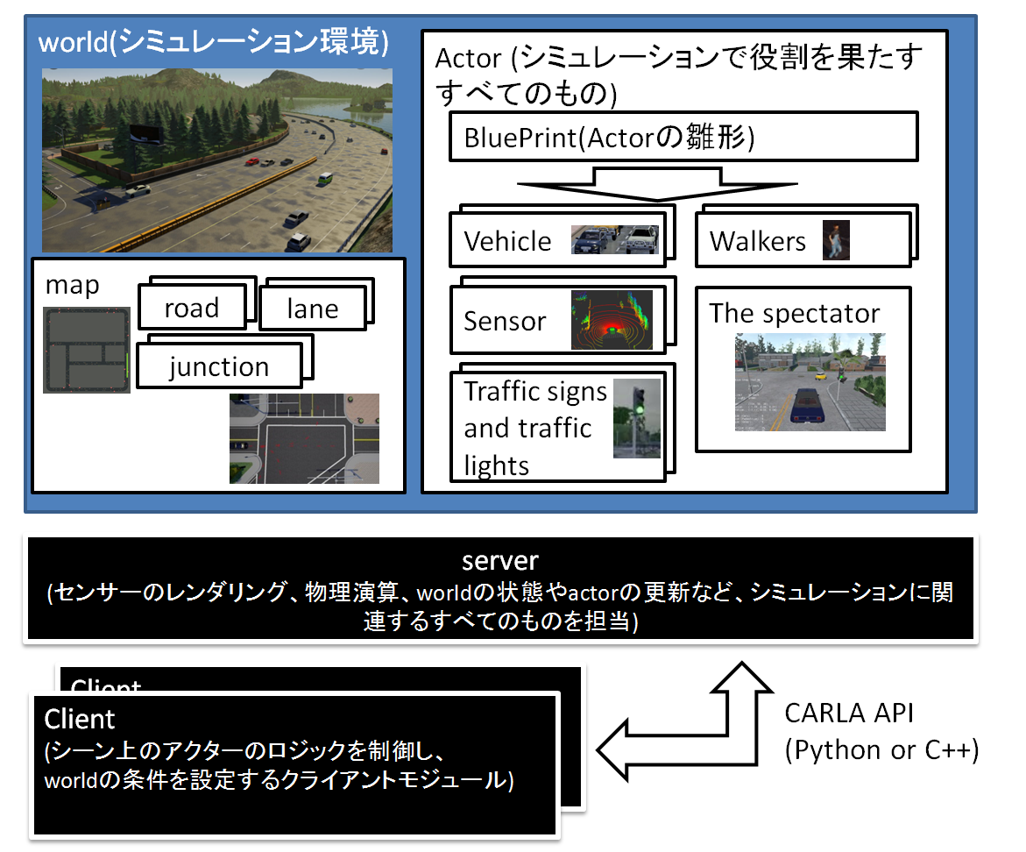
https://carla.readthedocs.io/en/latest/
CARLA Unreal Engine 4 ドキュメント
CARLAシミュレータ
CARLAの基本概念図

Slide 7
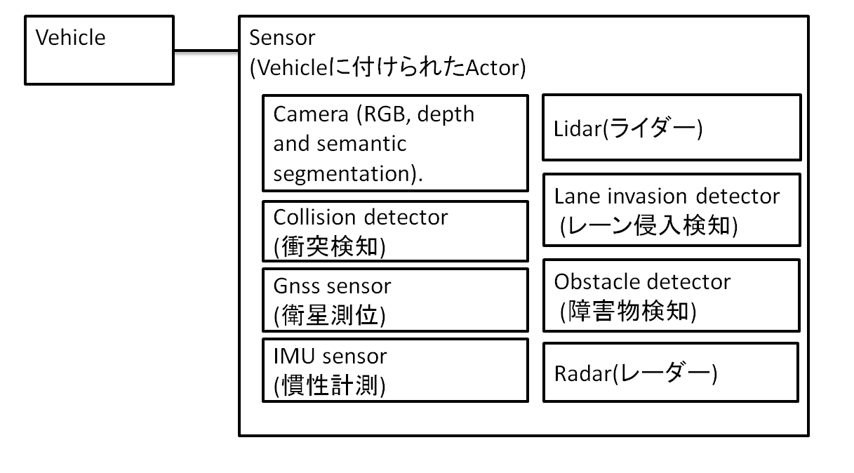
センサーの種類

Slide 8
専用
World Model構築
学習はマルチカメラ画像から生成したWorld Modelにて行われる。
ベンチマークに使用されるCARLA内のWorld Modelよりリアリティ性が高いのでは！
車両モデル 未知
センサーモデル 未知
学習結果
Wayve.AI
（自動運転アプリ）
カメラ画像
IMU
（GPS）
2万キロ
運転経験
予測制御
ロンドン市内の実走行データ
仮想環境
Carla Simulator
Driving
Score
ベンチマーク結果
様々なシナリオ
数百2万キロ
膨大な計算
Town1
Town2
Town3
Town4
Town5
Town6
センサー種類の制限
環境の多様性の限界（地理的・構造的な新しさへの一般化の困難さ）
タスクの難易度・成功率の限界
データ量・計算コストの制約
希少事象 (rare events) の扱いの難しさ
オフロードや多様な路面環境のサポート欠如
World Model
コース・シナリオ
道路トポロジーはOpenDRIVEで与える（OSMやHDマップから変換）
外観モデルは3Dメッシュで与える（点群や航空写真から生成）
最終的に、Unreal Engineアセット＋OpenDRIVEファイルをCARLAに統合することで「現実の3Dナビゲーションデータに基づく仮想都市」が構築できます。
CARLAに「World Model」
を導入するには
2017年CARLA発表時の
限界や制約

Slide 9
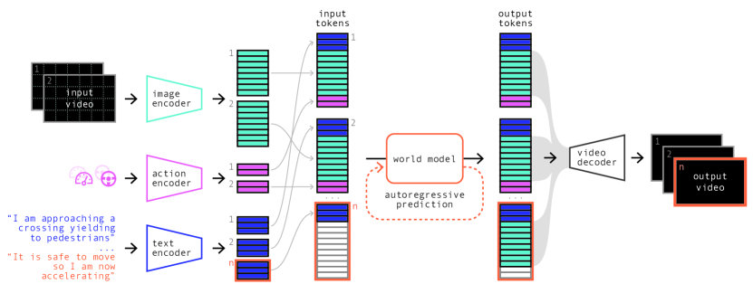
Wayve.AIの学習モデルとWorld Model
現実世界をニューラルネットの内部に近似的に再現するモデル
カメラやLiDARで観測した環境を「状態空間の表現（latent space）」に変換し、将来の状態やセンサー入力を予測する仕組み
「自動運転AIが頭の中に持つ仮想シミュレータ」に相当
光庭の目標は、生成AIで学習に使用される
World Modelをナビデータ等の廉価な情報から
構築し、使用可能であることを証明すること

Slide 10
CARLAのシナリオを考えると、World Modelの各部分は 以下のように置き換え・対応可能
GAIAモジュール | CARLAでの対応 | 説明
Perception Encoder | カメラ画像、LiDAR点群 → latent state | CARLAのレンダリング画像や点群を入力にして潜在表現に変換。CARLAの3Dメッシュはここで「観測データ生成元」として使える。
Latent Dynamics Model | CARLAの物理エンジン + 自動車操作ログ | CARLAでは物理エンジンが現実環境をシミュレーション。World Modelのダイナミクス部分は「CARLAの物理結果をlatentに学習させる」形で置き換えられる。
Generative Decoder | CARLAのカメラ/LiDARレンダリング | latent stateから未来のカメラ画像やBEVマップを生成。CARLAのレンダリング出力と比較して誤差を学習。
Planner / Policy | CARLAの制御API（vehicle.apply_control()） | latent空間で操作生成 → CARLA上で実行。World Modelを使った予測制御が可能。
Hazard / Affordance Predictor | CARLA上での障害物・信号情報 | CARLAの物理・シナリオ情報を使い、将来の危険予測を学習。例えば交差点横断歩行者、赤信号停止など。

Slide 11
Wayve.AI（GAIA)のWorld Model
モジュール | 役割 | 入力 | 出力
Perception Encoder | センサー情報を潜在表現に変換 | 前方カメラ画像、HDマップ | latent state
Latent Dynamics Model | 潜在空間上で環境変化を予測 | latent state + 車両操作 | 次時刻の latent state
Generative Decoder | latent state → 観測再構成 | latent state | カメラ画像やBEVマップ、センサー信号再構成
Planner / Policy Network | latent空間で行動評価・操作生成 | latent state | ステアリング、アクセル、ブレーキ
Optional: Hazard / Affordance Predictor | 将来の危険予測 | latent state | アフォーダンス指標（信号、障害物、交差点状況）

Slide 12
CARLAの Town02 はシナリオベースの自動運転評価に頻繁に用いられる「評価用マップ（評価用 World Model）」で、特にルールベース／学習ベース AD システムの比較検証に使われています。
1. マップ構造（World Modelの基盤）
OpenDRIVE表現
道路レーン、交差点、縦横断歩道、信号機の配置が記述される。
高精度な車線幅、制限速度、交差点の優先権などのメタデータを含む。
CARLA内部のマップデータ
Unreal Engine 上にレンダリングされた3D環境。
建物、街路樹、歩道、駐車エリアなどを含む。
2. 内蔵交通インフラ
信号機制御
各交差点ごとにプログラム可能。赤/青/黄のタイミング調整や同期制御が可能。
標識オブジェクト
停止線標識、速度制限標識、優先道路標識など。
歩行者横断歩道
横断時の車両優先／歩行者優先シナリオを検証可能。

Slide 13
3. ダイナミック要素
Traffic Manager と連動
他車両の交通流を自動生成。
ランダム走行、制御付き交通シナリオを作成可能。
歩行者・自転車
ランダムウォーク、交差点横断、歩道上の移動。
車両パラメータ
加速性能、制動性能、ホイールベースなどを変更可能。
4. 評価用モジュールとの結合
Leaderboard Evaluation に対応
NHTSAのシナリオ類型（車両前方追突、歩行者横断、車両横断など）を含む。
センサーシミュレーション
RGBカメラ、LiDAR、レーダー、GNSS、IMU を配置可能。
センサーから得られるストリームを World Model と照合して精度検証ができる。
5. データ提供
地図API (Map API)
carla.Map により、レーン接続、交差点位置、ナビゲーション経路を抽出可能。
Ground Truth
すべてのオブジェクトの位置・速度・ID を正解データとして取得可能。
シナリオ設定
Python APIで衝突シナリオ、急停止シナリオ、交通流シナリオを記述できる。

Slide 14
6. 評価シナリオ例（Town02固有でよく使われるもの）
狭い交差点での右折・左折（歩行者あり／なし）。
一時停止標識の順守テスト。
複数車線道路での割り込み。
路駐車両の回避。
信号遵守＋緊急車両対応。
まとめ
CARLAの Town02 は「仮想都市」の一つですが、評価用 World Model として設計されており、
静的な地図（道路・建物・インフラ）
動的な交通要素（車両・歩行者・信号制御）
API経由のセンサー＆Ground Truthアクセス
NHTSA準拠のシナリオ評価モジュールとの接続
を内蔵しています。 これにより、生成AIベースのADシステムからルールベースのBehaviorAgentまで同じ条件で評価可能になっています。

Slide 15
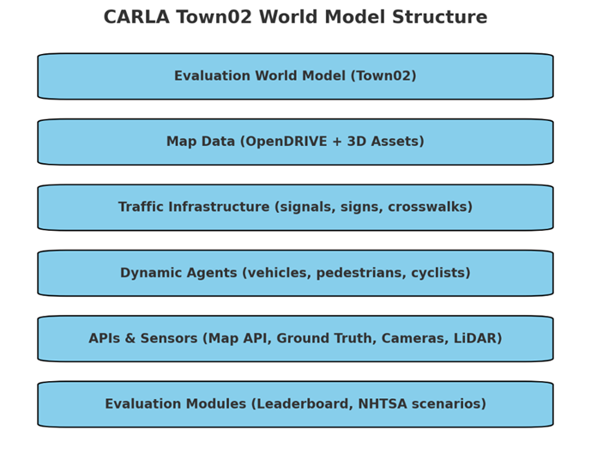
Evaluation World Model (Town02) 全体を統括する評価用の仮想空間として機能。
Map Data OpenDRIVE 形式の道路ネットワークと、3Dアセット（道路、建物、樹木など）。
Traffic Infrastructure 信号機、標識、横断歩道など交通インフラ。
Dynamic Agents 自車・他車、歩行者、自転車などの移動体。
APIs & Sensors Map API、Ground Truth API、カメラやLiDARなどのセンサシミュレーション。
Evaluation Modules Leaderboard評価、NHTSAシナリオに基づく安全評価など。
Town02は特に「シナリオベースの性能評価」に使われるため、単なるマップではなく テスト走行のための統合World Model として設計されています。

Slide 16
ナビデータベースで一般道におけるADシステム用評価環境の構築と評価が可能か
CARLA
ルールベースの
自動運転アプリ
課題
リアルとどう異なるか
Carla Simulator
Driving
Score
ベンチマーク結果
仙台根岸交差点など数か所で仮想環境作成し、無限の走行評価を実施
交通量、速度
センサー限界値のあとどうなるか！
CPU能力差比較
道路トポロジーはOpenDRIVEで与える（OSMやHDマップから変換）
外観モデルは3Dメッシュで与える（点群や航空写真から生成）
最終的に、Unreal Engineアセット＋OpenDRIVEファイルをCARLAに統合することで「現実の3Dナビゲーションデータに基づく仮想都市」を構築
ナビデータ ➡ DGM化
衛星画像
Street View

Slide 17
ナビデータベースでADシステム用World Modelの構築と評価が可能か
CARLA
自動運転アプリ
高速道路のHD-MAPから生成するWorld Modelとナビデータ等から生成するWorld Modelを比較するとナビデータから生成する仮想環境が有用であると証明できる！
自動で出来るのでは？
Carla Simulator
Driving
Score
ベンチマーク結果
ドライブシミュレータモードで意図的にWorld Modelを生成したいエリアを走行し、ステアリング操作、アクセル、ブレーキ、車両挙動などをシミュレータ内に持ち込む
道路トポロジーはOpenDRIVEで与える（OSMやHDマップから変換）
外観モデルは3Dメッシュで与える（点群や航空写真から生成）
最終的に、Unreal Engineアセット＋OpenDRIVEファイルをCARLAに統合することで「現実の3Dナビゲーションデータに基づく仮想都市」を構築
ナビデータ ➡ DGM化
衛星画像
Street View
課題
リアルとどう異なるか
生成AI用の検証に使えるか

Slide 18
HD-MAP/ナビデータ
道路形状、車線、信号、POI等
ルールベースシステムに対して、シミュレーションで総合評価するツールはないので（？）、CARLAの中のDriving Scoreを算出するモジュールを利用
HD-MAPに相当するものとしてDGMを利用
景観は衛星画像やStreet Viewを使用
変換
景観は３Dメッシュで記述してCARLAへインポート
OpenDRIVE（.xodr）
標準化道路モデル形式
HD-MAPの存在する路線で、ナビデータ由来のDGMで生成したものとの比較
外部操作で走行模擬
ステアリング・ペダルを接続して「人間運転データ」生成
インポート
リアルな走行に基づく情報からなるWorld Modelと比較
CARLAセットアップ
外部操作
デバイス接続
DGMより生成したWorld Modelが自動運転の学習や評価に使えるか
３Dメッシュ
景観
交通シナリオ生成
ステアリング
World Modelを生成しないで、ルールベースを評価するためには
どうするか！
事故多発地点、ナビゲーションで案内が難しいとされる難交差点を対象に、その地点の仮想空間を生成。
OpenDriveへ変換してCARLAへインポート
同時にその地点での実走行データを取得し、仮想空間から生成したWorld Modelと実データから生成したWorld Modelを準備。
評価モジュール内の設定（車両数、人、天候など）し、CARLA内で様々なコースを走行させDriving Scoreを算出
カメラ
(RGB深度)
LiDAR
/DVS
アクセル
ブレーキ
走行ログ
センサー出力
World Model
Perception
Encoder
Latent Dynamics
World Model学習
Perception Encoderで観測をlatent化
Latent Dynamicsで操作に対する次状態予測を学習
Generative Decoderで未来の観測を再構成
Planner/Policyで行動計画へ接続
Generative
Decodar
Planner/Policy

Slide 19
HD-MAP/ナビデータ
道路形状、車線、信号、POI等
評価仕様設定
変換
OpenDRIVE（.xodr）
標準化道路モデル形式
仮想空間
走行
インポート
走行ログ
センサー出力
CARLAセットアップ
外部操作
デバイス接続
３Dメッシュ
景観
交通シナリオ生成
World Model
外部操作
デバイス接続
ステアリング
Perception
Encoder
Latent Dynamics
カメラ
(RGB深度)
LiDAR
/DVS
アクセル
ステアリング
ブレーキ
Generative
Decodar
Planner/Policy
アクセル
走行ログ
センサー出力
ブレーキ
World Model
Perception
Encoder
Latent Dynamics
評価
Generative
Decodar
Planner/Policy

Slide 20
HD-MAP/ナビデータ
道路形状、車線、信号、POI等
変換
評価仕様設定
評価結果がBESTになる仮想空間を構築する
OpenDRIVE（.xodr）
標準化道路モデル形式
インポート
仮想空間
走行
CARLAセットアップ
外部操作
デバイス接続
３Dメッシュ
景観
交通シナリオ生成
走行ログ
センサー出力
ステアリング
カメラ
(RGB深度)
LiDAR
/DVS
アクセル
BehaviorAgent
外部操作
デバイス接続
ブレーキ
経路計画
信号・標識遵守
走行ログ
センサー出力
ステアリング
車両・歩行者との
相互作用
運転スタイルの調整
アクセル
World Model
ブレーキ
Perception
Encoder
Latent Dynamics
Generative
Decodar
Planner/Policy
未走行路線の仮想空間を構築することが同業他社への優位性となる
評価

Slide 21
CARLAでルールベースADを評価する方法 １
1. ナビデータから仮想空間を生成
入力：HD-Map, OpenStreetMap(OSM), 国産ナビデータ
変換：
OpenDRIVE形式に変換してCARLAにインポート
地物（建物・標識・信号など）は3Dメッシュや外部GISデータから追加
結果：対象エリアの仮想環境をCARLAのTownとして再現
2. ルールベースADの設計
基本構成は「Perception → Planning → Control」ですが、生成AIではなくルールで記述：
経路計画（Route Planner）：ナビデータから経路を生成
行動計画（Behavior Planner）：交通ルールベース（例：赤信号停止、優先権ルール、速度制限）
モーション制御（PID Controllerなど）：車線維持、加減速制御
※CARLAの BasicAgent や BehaviorAgent はルールベースの代表例です。

Slide 22
CARLAでルールベースADを評価する方法 ２
3. CARLA Leaderboard / ScenarioRunner で評価
ScenarioRunner：
NHTSAに基づくシナリオ（交差点、追い越し、歩行者飛び出しなど）を再現
ルールベースADが「ルール通りに動けるか」を検証
Leaderboard評価基準：
ゴール到達率
衝突・ルール違反（赤信号無視、逆走）
走行効率・快適性
4. ルールベース vs 生成AI の比較ポイント
ルールベースAD
強み：ルール遵守が保証されやすい
弱み：想定外のシナリオ（例：複雑な合流、歩行者の予測不能行動）で限界
生成AIベースAD
強み：複雑な環境変動に適応可能
弱み：ルールを厳密に守らない場合あり
CARLAでは ナビデータ→仮想空間生成→ルールベースAD実装→ScenarioRunnerで評価 という流れで、生成AI同様にルールベースのADシステムを評価できます。

Slide 23
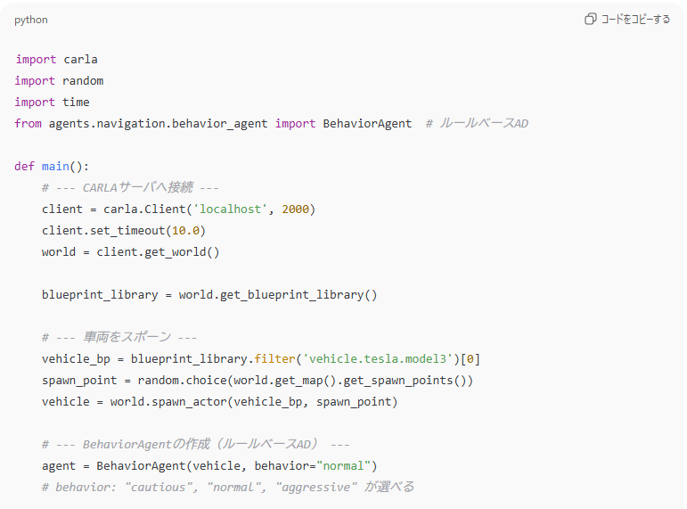
CARLA ルールベースADの最小構成サンプル（Python）１

Slide 24
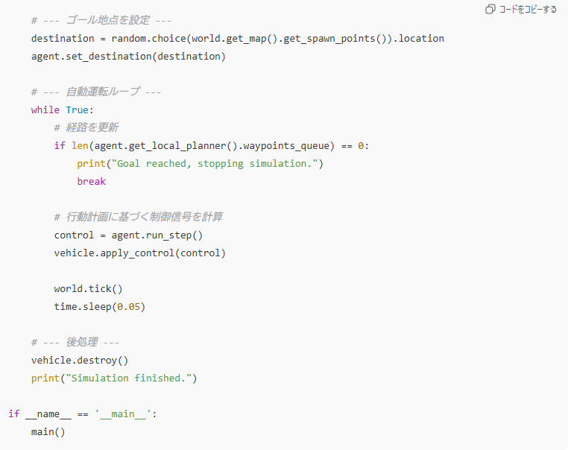
CARLA ルールベースADの最小構成サンプル（Python）２

Slide 25
CARLA ルールベースADの最小構成サンプル（Python）３
このコードのポイント
BehaviorAgent はCARLAに標準実装されている「ルールベースADモジュール」
信号を守る
前方車両への追従
追い越し判断（設定による）
set_destination( ) に目的地を渡すと、ナビゲーション（OpenDRIVE経由の道路地図）を参照して自動走行する
run_step( ) で逐次、アクセル／ブレーキ／ハンドル操作を計算
拡張ポイント
ナビデータ（HD-MapやOpenDRIVEの外部変換結果）から目的地を生成
交通ルール（速度制限・優先権）をカスタマイズ可能
ScenarioRunner と組み合わせれば、交差点シナリオや歩行者飛び出しを再現して「ルールベースADの限界」を評価可能
つまり、この仕組みを使えば 「HD-Map → OpenDRIVE → CARLA → ルールベースAD走行 → 評価」 が可能になります。

Slide 26
BehaviorAgentを拡張して「日本の交通ルールに合わせた評価モジュール」を作る方法
日本仕様にカスタマイズすべき主なポイント
CARLAのデフォルトは欧米仕様なので、日本向けに以下を調整する必要があります。
1. 左側通行
デフォルトは右側通行 → OpenDRIVEやOSMから入力する際に 車線属性を「left-hand traffic」 に変換
車両スポーン時の向き、追い越し判断のロジックを修正
2. 道路標識・信号ルール
一時停止（STOP）：全車輪が停止してから進行
青信号でも右折時の歩行者優先
横断歩道前での減速・歩行者優先
3. 速度制限
日本では制限速度が地域ごとに細かく設定されている（30km/h ゾーン、生活道路など）
BehaviorAgent内の「max_speed」や道路ごとの速度属性をナビデータから参照して制御
4. 優先道路・ラウンドアバウト
優先道路標識に従った進入可否
欧米式と異なるラウンドアバウト挙動の調整
5. 安全性評価基準
JAMAやSIP-adusのテストシナリオを反映
歩行者の飛び出し
自転車の併走・右側通行車両
踏切停止

Slide 27
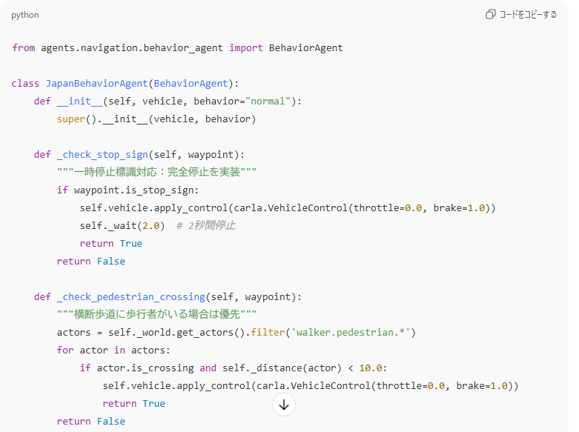
実装イメージ（Python拡張）１

Slide 28
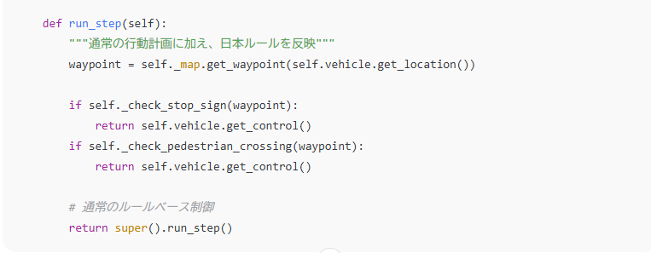
実装イメージ（Python拡張）２

Slide 29
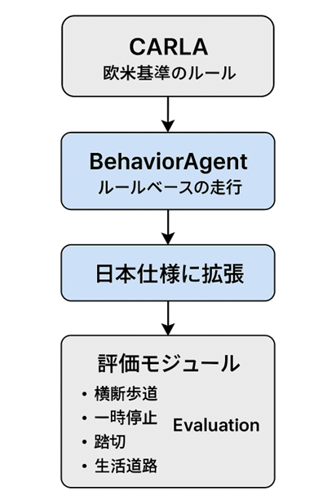
BehaviorAgentを拡張して「日本の交通ルールに合わせた評価モジュール」を作る方法
評価モジュール設計
日本のシナリオで評価する場合、ScenarioRunner に以下を追加：
横断歩道シナリオ：歩行者が青信号で渡る、車が停止するか
一時停止シナリオ：停止標識のある交差点で完全停止するか
踏切シナリオ：遮断機前で停止するか
生活道路シナリオ：30km/h制限を守れるか
評価基準は以下をスコア化：
道路交通法に則った停止・減速ができたか
歩行者、自転車との接触ゼロか
ゴール到達率・効率性
CARLAの BehaviorAgentを拡張 し、日本仕様の 交通ルール・標識・速度制限 を反映させることで、ナビデータから生成した日本の道路環境でADシステムを評価 できます。 さらに ScenarioRunner を組み合わせれば、SIP-adus の日本独自シナリオ にも対応可能です。

Slide 30
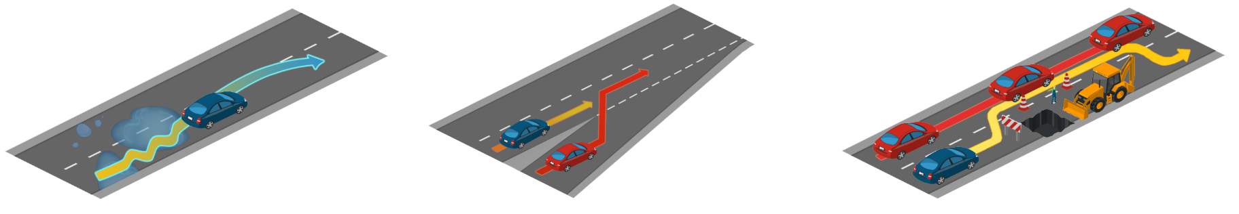
CARLA自動運転リーダーボード
リーダーボード2.1の評価基準 - CARLA 自動運転リーダーボード
リーダーボードの評価基準 2.1
CARLAの評価基準に関して
シナリオ固定リンク
エージェントは、NHTSAの類型に基づいて複数のトラフィックシナリオに直面します。トラフィックシナリオの完全なリストは、このページで確認できますが、ここにいくつかの例を示します。
車線の合流。
車線変更。
交差点での交渉。
ラウンドアバウトでの交渉。
信号機や交通標識の取り扱い。
緊急車両に道を譲る。
歩行者、自転車、その他の要素への対処。
CARLA ADリーダーボードに存在する交通状況の図

Slide 31
CARLAの Autonomous Driving Leaderboard では、評価基準を NHTSA（米国道路交通安全局） が定義している「自動運転システム評価類型（テストシナリオ分類)」をベースに設計しています。
NHTSA(National Highway Traffic Safety Administration 米国運輸省道路交通安全局)の自動運転評価類型
NHTSAは自動運転車のテストシナリオをいくつかの典型的状況に分類しています。例として：
車両同士の遭遇（交差点、合流、追い越し）
歩行者との遭遇（横断歩道横断、飛び出し）
障害物シナリオ（停車車両、落下物、工事区間）
環境要因（雨・霧・夜間）
交通ルール遵守（信号、標識、優先権ルール）

Slide 32
CARLA Leaderboardでの評価基準
CARLAのLeaderboardは、上記NHTSA類型に対応するシナリオを Townマップ＋Traffic Manager で生成し、エージェントの性能を次のように評価します。
1. 安全性（Safety Infractions）
衝突（他車両、歩行者、固定物）：減点方式
車線逸脱・逆走
交通ルール違反（信号無視、速度超過、優先違反）
2. タスク成功度（Driving Score）
ゴール地点到達率
経路の完遂度（部分的に走破した距離でも加点）
無事故での完遂を高評価
3. 効率性（Efficiency）
走行時間（短い方が良いが安全優先）
停車時間（信号待ち以外は減点）
4. 快適性（Comfort Metrics）
急ブレーキ・急加速・急ハンドルの頻度
振動の多さ
CARLA Leaderboardの評価基準は、NHTSAの「典型走行シナリオ類型」をベースに 安全性・効率性・ルール遵守・快適性 を定量評価する仕組みで、最終的に Driving Score として統合されます。

Slide 33
評価スコアの算出方法（簡略イメージ）
Leaderboardでは以下のような 総合スコア（Driving Score） を算出します：
DrivingScore=RouteCompletion×∏(PenaltyFactors)
RouteCompletion：ゴールまで走破した割合（0〜1）
PenaltyFactors：違反（infraction）があればその分だけ減点
衝突（–0.5〜–1.0）
信号無視（–0.5）
車線逸脱（–0.3）
速度違反（–0.1）
→ これにより「速くても違反が多ければ低スコア、安全でルールを守れば高スコア」という評価が可能。

Slide 34
Town1は学習用、Town2は評価用のWorld Model。Town2を掘り下げると以下。
CARLAではTown10まで用意されている。
1. Town02 の概要
CARLAは複数の「Town」マップを持っており、それぞれ道路形状や交通環境が異なります。 Town02 は以下の特徴を持つマップです：
グリッド状の都市部道路が中心（碁盤の目レイアウト）。
複数の交差点、信号機、歩道、横断歩道が配置。
直線・右左折・Uターンなど多様な経路パターンを評価可能。
歩行者や車両のシナリオを組み込みやすく、都市部運転のベンチマークとしてよく利用される。

Slide 35
Town1は学習用、Town2は評価用のWorld Model。Town2を掘り下げると以下。
2. 評価モジュールの役割
CARLAでは「評価モジュール（evaluation module）」を使い、Town02などの環境で自動運転アルゴリズムの性能を測定します。評価基準は以下の通りです：
(1) 安全性評価
衝突回数（他車両、歩行者、障害物との衝突）。
車線逸脱回数（道路外に出る、中央線越え）。
逆走の有無。
(2) 走行効率
目標地点までの到達率（ゴールに到着できるか）。
走行時間（最短経路との比較）。
渋滞や遅延への対応。
(3) 交通ルール遵守
信号無視、速度超過、優先道路の違反など。
横断歩道で歩行者優先を守れているか。
(4) 快適性・滑らかさ
急加速や急ブレーキの発生回数。
ステアリング操作の滑らかさ。

Slide 36
Town1は学習用、Town2は評価用のWorld Model。Town2を掘り下げると以下。
3. Town02 + 評価モジュールの利用例
研究者や開発者は次のようにTown02を使っています：
End-to-Endモデルの訓練後、性能を比較評価。
例：Behavior Cloning, Imitation Learning, RL ベースの制御。
Carla Autonomous Driving Leaderboard（公式ベンチマーク）でのテスト。
Town02はLeaderboardの標準評価マップのひとつ。
センサー構成の比較（カメラ単独 vs LiDAR併用）。
環境変化（天候・時間帯・交通量）による頑健性テスト。
Town02は 都市型環境の基本マップであり、CARLAの評価モジュールは 安全性・効率性・ルール遵守・快適性 の4軸で自動運転の性能を定量評価します。

Slide 37
CARLAに準備されている主要モジュール１
CARLAは「街（Town）」「センサー」「シナリオ」「車両制御」「評価」「通信インターフェース」など多層的に構成されている。
1. コアシミュレーションモジュール
World（ワールド）
街（Town01〜Town10 など）、天候、時間帯の設定を管理。
OpenDRIVEに基づく道路ネットワークを保持。
Map
OpenDRIVE形式の地図データを内部で利用。
車線、交差点、信号機などの情報を取得可能。
Actors
車両（vehicles）、歩行者（pedestrians）、自転車、センサー、信号機など。
生成・削除・状態制御が可能。

Slide 38
CARLAに準備されている主要モジュール２
2. センサーモジュール
CARLAの最大の特徴の一つ。仮想的に車載センサーを取り付け可能。
RGB Camera（通常カメラ）
Depth Camera（距離情報付き）
Semantic Segmentation Camera
Instance Segmentation Camera
Optical Flow
LiDAR（複数設定可能、回転速度・レンジ・ノイズモデルあり）
Radar
GNSS
IMU
DVS（Dynamic Vision Sensor, イベントカメラ）

Slide 39
CARLAに準備されている主要モジュール３
3. シナリオ & 評価モジュール
ScenarioRunner
交通ルール違反、追い越し、横断歩行者、悪天候などのシナリオを再現。
Leaderboard
NHTSA安全評価を参考にした一連のタスク評価基準。
例: 成功率、インフラクションスコア（違反度）、走行効率。
4. 制御モジュール
Vehicle Control API
throttle（アクセル）, brake（ブレーキ）, steer（ステアリング）, gear（ギア）など。
Autopilot
内蔵のルールベース走行モジュール（信号、標識に従う）。
Traffic Manager
複数車両の自動交通制御を提供。
車間距離、速度制御、信号応答など。

Slide 40
CARLAに準備されている主要モジュール４
5. 外部接続モジュール
Python API（メインの操作手段）
C++ API（低レベル制御向け）
ROS bridge
ROS1/ROS2と連携、実車制御スタックのテストが可能。
OpenDRIVE/OpenScenario
HDマップやシナリオデータとの互換。
6. 拡張/ツール
CarlaUE4 Editor
Unreal Engineを直接使ってマップやアセットを編集可能。
Recording & Replay
走行データやセンサーデータの記録と再生。
Sensor Noise Models
現実のセンサーノイズを模擬可能。
Plug-in System
新しいセンサーや物理モデルを追加可能。

Slide 41
CARLAに準備されている主要モジュール：APIの全体像（Python API例）
import carla
client = carla.Client('localhost', 2000)
world = client.get_world()
# マップ取得
map = world.get_map()
# 車両生成
blueprint_library = world.get_blueprint_library()
vehicle_bp = blueprint_library.filter('model3')[0]
spawn_point = map.get_spawn_points()[0]
vehicle = world.spawn_actor(vehicle_bp, spawn_point)
# センサー追加
camera_bp = blueprint_library.find('sensor.camera.rgb')
camera = world.spawn_actor(camera_bp, carla.Transform(), attach_to=vehicle)
# 車両制御
control = carla.VehicleControl(throttle=0.5, steer=0.1)
vehicle.apply_control(control)
CARLAは「街 + センサー + シナリオ + 制御 + 評価」を統合的に扱えるプラットフォームで、外部のHD-MapやWorld Modelの入力とも接続できる

Slide 42
RGB Camera
OpenDRIVE/
Open Scenario
MAP（OpenDRIVE
ベース道路）
Depth Camera
Depth Camera
Actors
（車両、歩行者、信号）
Segmentation
Python/C++API
LiDAR
ROS Bridge
World(環境、Towns、
天候、時間)
Sensors
Radar
Tools: Recorder,Replay,Nise,UE4 Editor
GNSS
Scenario Runner
IMU
DVS（Event Camera）
Leaderboard（標準規準）
CARLAの体系図
Traffic Manager
Vehicle Control API
Autopilot

Slide 43
BehaviorAgent
CARLAシミュレータ内で自動車の「運転意思決定（行動計画）」を担当するエージェントです。シナリオテストやルート走行でよく使われる基本の自動運転ロジックで、簡単にいうと「ナビゲーション＋運転スタイル（安全/積極的）＋ローカル制御」を組み合わせた仕組みです。
BehaviorAgent の位置づけ
CARLAの agent モジュール に含まれる。
BasicAgent を拡張したもので、単純な経路追従に加えて、交通ルール遵守・他車両や歩行者とのインタラクション を考慮した運転ができる。
研究者が「ベースラインの自動運転エージェント」として利用するための設計。
主な機能
1. 経路計画 (Route Planning)
Global Planner を利用してスタート地点からゴール地点までの経路を生成。
OpenDRIVE マップの車線構造を理解し、信号や交差点を考慮した経路探索を行う。
高速道路、都市部、住宅街などの地形に応じてルートを選択可能。
2. ローカルプランニング (Local Planning)
経路全体ではなく「次に進むべき数十メートル先」程度の動作を計算。
車線変更、交差点での右左折、ラウンドアバウト進入などを制御。
ローカルプランナーは PIDコントローラ を利用してステアリング、アクセル、ブレーキを調整。

Slide 44
3. 行動層 (Behavior Layer)
周囲の交通状況に基づく意思決定 を担当。
前方車両が遅い場合の追い越し判断
車線変更の必要性の判定
交差点での一時停止や優先権の判断
複数の行動モードをサポート：
Cautious（安全重視）
Normal（バランス型）
Aggressive（効率重視）
4. 周辺認識とリスク回避
センサーデータ（LiDAR, カメラ, レーダー）やマップ情報 を活用して周囲を把握。
車両や歩行者との衝突を回避するために速度調整や停止を行う。
信号機や一時停止標識を検知し、交通ルールに従った動作を実行。
5. ナビゲーションの柔軟性
ナビデータ（外部HD-MapやOpenDRIVE経由）と統合可能。
実際の都市地図をインポートすれば、特定エリアを模擬したシナリオでも使用可能。
仮想環境でのテストにおいて、ルールベース方式のADシステムのベンチマークにも利用可能。

Slide 45
BehaviorAgent の適用例
単独走行（Trafficなし）
複数の車両・歩行者を含む都市交通環境
評価シナリオ（CARLA Leaderboardでの公式評価）
AI学習システム（生成AI, Imitation Learning, RL）との比較ベースライン
簡単にまとめると、BehaviorAgentは 「CARLAの中でナビゲーション＋交通ルール＋人間らしい挙動を模倣するエージェント」 です。 これを使うと、ルールベースADシステムや生成AIベースADシステムの性能比較が可能になります。

Slide 46
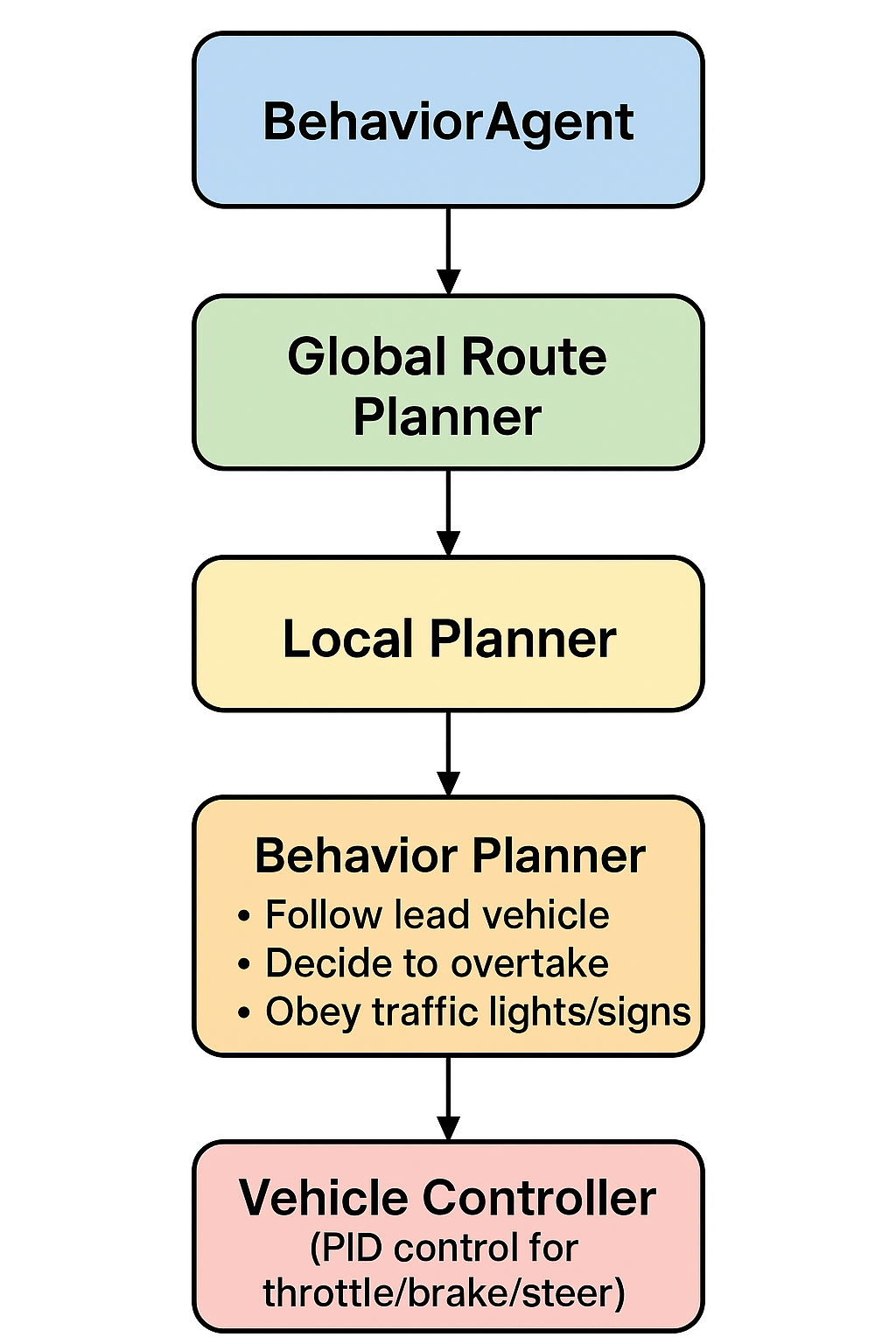
各コンポーネントの役割
Global Route Planner
地図上での始点→終点の経路計算
Waypoint（車線に沿った点列）を出力
Local Planner
現在位置に応じて次のウェイポイントを決定
車線変更や微調整も担当
Behavior Planner
周囲の交通状況を考慮し、走行戦略を判断
前方車両が遅い → 車間距離を取る or 追い越す
信号が赤 → 停止
障害物がある → 回避 or 停止
運転スタイル（Cautious, Normal, Aggressive）に応じて挙動が変化
Vehicle Controller
Throttle, Brake, Steering の最終出力を決定
PID制御で滑らかな操作に変換
ポイント
BehaviorAgent = 高レベルの運転意思決定＋低レベル制御の橋渡し
開発者はこれを改造して「より人間らしい運転」や「ADASの動作検証」に使うことが可能。

Slide 47
CARLA発表時の制限事項
センサー種類の制限
現在のバージョンでは、エージェントにとって利用可能なセンサーは主に RGB カメラおよび擬似 (pseudo) センサーとしての 深度（depth） と セマンティックセグメンテーション のみ。ar5iv
他のセンサー（例：LiDAR、RADAR、ノイズ付きセンサー、カメラの欠損など）は組み込まれておらず、拡張可能とはいえデフォルトで使えるものは限られている。ar5iv
環境の多様性の限界（地理的・構造的な新しさへの一般化の困難さ）
トレーニングで使われる “Town 1” とテスト用 “Town 2” の構造が異なるため、未知の町（新しい環境）への一般化に苦戦する。例えば、町の見た目／建築モデル／テクスチャなどが異なるので，見た目に依存する部分での性能低下が顕著。ar5iv+1
天候の一般化は比較的マシだが（トレーニング時使っていない天候でもそれなりに動く），環境（町）が変わると性能が大きく下がる。ar5iv+1
タスクの難易度・成功率の限界
最も単純なタスク（「直線を走る」「動的オブジェクトなし」など）ですら，すべて完璧に成功できるわけではない。より難しいナビゲーションタスクや動的障害物の存在する条件では成功率が大幅に落ちる。ar5iv
強化学習 (reinforcement learning, RL) を使った手法は，模倣学習（imitation learning, IL）やモジュール型（modular pipeline）に比べて一般的に性能が低い。これは学習安定性、ハイパーパラメータ探索のコスト、入力の変動性などが原因とされている。ar5iv
データ量・計算コストの制約
RL の実験では約 1000 万ステップのシミュレーションで訓練を行っており，計算コストが大きい。📌 ただし，それでも RL の一般に要求されるような “何億ステップもの経験” とは比べ物にならないほど少ない。ar5iv
描画・環境シミュレーション・動的エージェントなどを含むと，シミュレータのリソース要求が高くなる。ar5iv+1

Slide 48
希少事象 (rare events) の扱いの難しさ
歩行者が突発的に車道へ出る、事故、異常な運転行動など、訓練中にはあまり発生しないが実際の都市走行で起こりうる “コーナーケース (corner cases)” を十分に再現・学習させるのが難しい。これらが性能を落とす要因になる。ar5iv
オフロードや多様な路面環境のサポート欠如
論文中では「道路／町中の舗装道路」「交差点」「歩行者／車両／信号」など都市環境の標準的要素には対応しているが、未舗装路（off-road）、高速道路、非常に特殊な地形などは対象外。ResearchGate
最新の研究・実践で指摘されている追加の制限
グラフィックやアセットの質のばらつき 古い環境（old maps / towns）では、ポリゴン数が少ない / テクスチャが粗い / マテリアル情報（G‑buffer の情報）が不十分といった点があり、リアリティ（特に視覚系のタスクで）を高めるためには改善の余地あり。arXiv
現実とのギャップ (“sim‑to‑real gap”) シミュレーションで学んだモデルが現実環境でうまく動かないこと。特にセンサー雑音、ライティングや反射／シャドウの複雑さ、車両や歩行者の動きの予測不能性などが現実にはあるが、シミュレータでは簡略化されていることが多い。arXiv+2arXiv+2
ハードウェア／実行速度の制約 高精度な描画や複数のカメラ／センサーを付けると GPU メモリや CPU / GPU の処理能力の要求が増すということ。実行フレームレートが低下するか、描画を切るなどして軽量化する必要があることがある。Reddit+1
エージェント（NPC: 非プレイヤーキャラクター）の行動モデルの簡易さ 信号遵守、レーン維持など基本的な挙動は備えているが、交通の複雑な相互作用（予測困難な歩行者行動・他車両のややランダムまたは異常な動きなど）のモデリングが十分ではないという声もある。arXiv+1

Slide 49
最新のCARLAのバージョンでのシミュレータと実世界とのギャップついて
CARLA は外観（レンダリング）面で UE5 導入などにより改善が進んでいるが、外観だけ改善してもセンサーレベル（DVS, LiDAR, カメラノイズやマテリアルの物理特性）の本質的差は残る。Eusipco 2025+1
最新の公開リリース（0.9.15／0.9.14 系列）と開発発表では、0.9.16（夏予定）や UE5.5 ベースの 0.10.0 へ進行中で、デジタルツインやNVIDIA／Omniverse等との統合が強化される予定だが、機能は段階的で「まだ全機能が同等で揃っているわけではない」という注記がある。carla.readthedocs.io+2CARLA Simulator+2
研究報告では、イベントカメラ（DVS）やセマンティックタスク等でCARLA→実データの性能劣化が定量化されており、シミュレーション単体で学習すると実世界への一般化に限界があることが示されている。arXiv+1
実務的なギャップ要因は大きく「外観（見た目）」「物理・運動挙動」「センサーモデル（ノイズ・応答）」「交通エージェントの挙動」の4つに分けて考えるのが有用。CARLA はこれらのうち外観・シナリオ制御・センサ設定で強みがあるが、マテリアル光学特性・複雑なセンサ現象（例えばセンサー固有の量子効果や相互散乱）・リアルな人間的運転/歩行者挙動などはまだ不完全。GitHub+1
ギャップ低減には「ドメインランダム化」「実データでの微調整（fine-tune）」「画像翻訳（Sim2Real enhancement）」「リアルデータを使った Retrieval-augmented 学習」などの組合せが効果的で、最近の研究（CARLA2Real / RALAD 等）が有望な手法を示している。Semantic Scholar+1

Slide 50
詳細説明（原因別）
1) 見た目（Appearance）・レンダリング
UE5 導入でジオメトリ／ライティング／ポスト処理が向上し、写真的リアリズムはかなり良くなったが、実世界のカメラ特有の色域、センサー応答、レンズゴーストや汚れ、ガラス反射の微妙な挙動など細部は違う。これがセグメンテーションや検出モデルの一般化を阻害する。CARLA Simulator+1
2) センサーモデル（カメラ、DVS、LiDAR）
CARLA はカメラ・LiDAR・DVS 等を指定できるが、実センサのノイズスペクトル、受光素子の非線形性、電子ノイズ、HDRの扱い、DVS の実装差（ノイズ発生メカニズムやオフセット）などを完全再現するのは難しい。DVS に関する研究では、CARLA の DVS を用いた学習モデルが実世界で性能低下を示したという定量結果が出ている。arXiv+1
3) 物理・運動（車両ダイナミクス・タイヤ摩擦・サスペンション）
サスペンションの非線形性、タイヤ路面相互作用、ホイールスリップ、振動によるカメラブレなどを高精度で再現するには専門的な物理モデルが必要。CARLA の物理は研究向けに柔軟だが、高周波での振動やバネ・ダンパの挙動、サブフレームで起きる現象を忠実に再現するには追加のモデリングや HIL が必要。GitHub
4) シナリオ・交通・ヒューマンビヘイビア
NPC（非プレイヤー車両）や歩行者の挙動はスクリプト化・ポリシーベースで作れるが、実世界の意図的な予測困難な動きや人間運転の文化差（例：日本の交差点での独特のマナー）は完全には表現できない。実データ由来のシナリオ抽出（デジタルツイン）や実トラフィックの再生が有効。deepsense.ai
5) バックエンド・統合面（ツール連携・パフォーマンス）
CARLA は Omniverse / NVIDIA 連携や ROS2 サポート強化など拡張を進めているが、統合済みの“高忠実度デジタルツイン”環境を一度にすべて提供するわけではなく、各機能は段階的で限定的（例：0.10.0 は一部機能サブセットで提供、0.9.16 予告あり）。導入で期待する機能がバージョンで異なる点に注意。CARLA Simulator+1

Slide 51
実務で使える「優先度付きギャップ低減策」
データ中心の混合学習（高優先）
シミュデータで事前学習 → 実世界データで微調整（fine-tune）。これが最も効果的。研究でも実データ混入が効果ありと示されている。arXiv+1
ドメインランダム化（高）
照明、マテリアル、天候、カメラ位置やレンズパラメータを大幅にランダム化して学習。過剰適合を防げる。MDPI
Sim-Enhancement（画像翻訳）ツール導入（中〜高）
CARLA2Real などの後処理で見た目を実世界に近づける。セマンティックラベルを保持しつつ外観変換する手法がある。Semantic Scholar+1
精密センサーモデリング（中）
実カメラ／LiDAR のノイズ特性を計測して CARLA のセンサパラメータ（ガウスノイズ、歪み、量子効率、DVS の閾値など）に反映する。GBuffer やセンサコールバックを使って生データに近い出力を得る。GitHub+1
シナリオの実データ化（中）
実世界トラフィックデータを元にシナリオを復元（デジタルツイン的アプローチ）。CARLA の「Real Traffic Scenarios」系研究やデジタルツイン機能の活用が有効。deepsense.ai+1
HIL / 車載カメラのインジェクション（高コストだが強力）
実ハードウェアを閉ループで組み込む（カメラを実装してスクリーンや光学経路で入力する、またはセンサデータを直接注入）して最終検証する。これによりセンサ固有の挙動を捕まえやすくなる。GitHub
Retrieval / Augmented 学習（新しい有望手法：中）
RALAD のようにリアルデータを検索・組合せて学習に使う方法は、データ収集コストを抑えつつ性能改善できる可能性がある。実験的に検討すると良い。arXiv

Slide 52
どの程度シミュレーション結果を現実に一般化できるか（Sim-to-Realギャップ）を検証する研究
1. 検証の基本アプローチ
CARLAの「リアル性」は以下の観点から検証されます：
外観のリアル性（Perceptual realism）
実カメラ画像とCARLA生成画像を比較。
FID（Fréchet Inception Distance）などの画像距離指標や、人間の主観評価を用いる。
最近は「CARLA2Real」など、シミュ画像を実画像に近づける翻訳手法の効果を定量化。
センサーモデルの忠実度（Sensor fidelity）
LiDARの反射強度分布、カメラノイズスペクトル、DVS（イベントカメラ）のスパイク統計を、実機とCARLAで比較。
例えば 2025年の研究「How Real is CARLA's DVS?」では、CARLAのDVSイベント分布を実機と比較し、学習モデルの性能低下を定量化。
運転タスクでの転移性能（Task transferability）
CARLAで訓練したモデルを実車データや実走行シナリオに適用し、性能を比較。
例：セマンティックセグメンテーション、物体検出、車線追従、衝突回避。
多くの論文で「シミュのみで学習すると実データで精度低下、Sim＋Realでfine-tuningすると改善」という結果が得られている。
行動・シナリオのリアル性（Behavioral realism）
NPC車両や歩行者の動き方を、交通流データや自然istic driving data（実運転ログ）と比較。
衝突回避率や走行速度分布などをKPIにして検証。

Slide 53
2. 実際の検証例
外観検証
EUSIPCO 2025の研究では、CARLA画像と実走行データを比較し、セマンティックセグメント性能におけるSim-to-Realギャップを測定。
センサー検証
「How Real is CARLA’s DVS?」では、DVS（動イベントカメラ）の実データとCARLA生成データを比較。結果として、CARLA訓練→実世界では性能低下が顕著と報告。
タスク転移
「CARLA2Real」研究では、CARLAで訓練した物体検出モデルを実データに適用。画像翻訳でSim-to-Real性能が向上することを確認。
行動シナリオ
Realistic Traffic Scenario構築研究では、実交通データ（NGSIMやインターステート観測データ）をCARLAにインポートし、挙動分布を比較。

Slide 54
3. 検証で用いられる指標
画像レベル：FID, LPIPS, SSIM
セグメンテーション／検出：IoU, mAP, Precision-Recall
運転タスク：成功率、衝突回避率、車線逸脱率
センサーレベル：イベントレート分布、反射強度分布、ノイズスペクトル比較
交通挙動：速度分布、加速度分布、車間距離分布
4. 実務的なまとめ
CARLAのリアル性は「完全に実世界と一致」ではなく、タスクごとに部分的に評価・検証されているのが現状です。
外観：かなり改善（UE5導入、翻訳技術でさらに向上）
センサーモデル：DVSやLiDARなどでは差異が大きい
運転タスク：シミュだけでは不足、実データ混合で改善
シナリオ：実データのインポートで信頼性向上中
まとめると、CARLAのリアル性は「定量的なタスク転移性能」や「センサーモデル比較」で検証され、研究によってSim-to-Realギャップの存在と、その縮小方法（fine-tuning, ドメインランダム化, Sim→Real翻訳）が提案されている、というのが現状です。

Slide 55
CARLA のようなシミュレータで生成される「仮想センサー画像」と、実車カメラなどの「物理センサー画像」の大きな差はまさに 光や信号が空間を伝搬する際の物理的制約（減衰・限界・ノイズ）をどこまで再現するか にある
1. CARLA が標準で再現していること
CARLA は Unreal Engine (UE) をベースにしており、基本的にはゲーム用レンダリングエンジンの機能に依存します。
距離減衰（光強度 ∝ 1/r²）
UE のライティングシェーダで近似的に実装され、遠方物体は暗くなる／コントラストが落ちる。
大気効果（霧、雨、霧散乱）
CARLA の環境パラメータで設定可能（霧の濃度、雨の粒径、太陽高度など）。これにより視程の制約を表現。
ダイナミックレンジ制約
カメラセンサーは「露光時間・ゲイン・ガンマ補正」をパラメータとして持ち、白飛び・黒潰れを模擬可能。
2. CARLA が簡略化している部分
実世界のカメラやLiDARでは以下が重要ですが、CARLAは標準では完全再現できていません：
波長依存の減衰・吸収
実大気中では霧・水滴・ガラス・塵で波長依存の散乱が生じます。CARLAは「見た目のシェーダ効果」として近似するだけで、物理忠実度は限定的。
センサ固有のノイズ源
CMOSカメラの暗電流、量子効率、ISO感度限界。
LiDARのマルチパス反射、雨滴によるバック散乱。
DVSのイベント閾値ゆらぎ。 → CARLAは簡単なガウスノイズやモーションブラーを注入できる程度。
空気・材料による透過損失（減衰係数）
レンズ透過率、フロントガラスの反射・屈折。CARLAではモデル化されていないため、別途シェーダやノイズモデルを拡張する必要あり。

Slide 56
3. 実務での「把握」の仕方
研究や開発現場では、CARLAが出力する画像／センサーデータをそのまま信じるのではなく、次のように扱います：
基礎パラメータを測定
実車カメラでグレースケールチャート、照度試験、霧や夜間条件での視認距離を測定。
LiDARなら反射率テーブルや受信信号強度の距離依存性を測定。
CARLA出力と比較
同条件（距離・照度・霧密度）での輝度値や点群強度を比較し、「どの程度ズレがあるか」を定量化。
補正レイヤを追加
CARLAからの生出力に「追加ノイズ・減衰モデル」をPythonレイヤで加える。
例：ガンマ補正、暗電流ノイズ、LiDAR反射率減衰関数をオーバーレイ。
4. 限界値の扱い
実世界では「センサーが検出できる限界」が存在します。
カメラ：SNR閾値（最低照度）、飽和限界（白飛び）、ダイナミックレンジ
LiDAR：最大レンジ（数百 m）、雨天での有効レンジ低下
DVS：イベント発火閾値
CARLA標準では「見えなくなる」現象はシンプルにしか表現されず、限界値は実測データを元に外部でキャリブレーションするのが一般的です。
5. まとめ
CARLAは 基本的な距離減衰や天候効果をグラフィック的に近似している。
ただし 波長依存の散乱・センサ固有のノイズ・レンズ透過損失などの物理的効果は簡略化されている。
実務では 実センサ計測とCARLA出力を比較 → 補正ノイズや減衰モデルを追加 してギャップを埋めるのが標準的な方法。

Slide 57
1. CARLAにおける「仮想空間画像」 vs 「実車カメラセンシング」
CARLAのようなシミュレータでは、仮想空間（3Dシーン）→レンダリング画像（カメラ模擬出力）の過程を通じて、自動車カメラやLiDARのようなセンサーデータを生成します。 ただし実際の車載センシングとは異なり、以下の点に「伝搬特性や減衰の差」が存在します。
(1) 光学的・電磁的な伝搬モデル
現実世界: 大気散乱、光の波長依存減衰、雨・霧・雪による拡散、ガラス透過や反射、レンズの歪み・ゴースト・フレア。
CARLA: Unreal Engineベースの物理ベースレンダリング（PBR）を使用。大気散乱モデルや天候効果（雨、霧、太陽光角度）はパラメータ化されています。ただし現実ほど精緻な波長依存減衰やマイクロレベルの光学現象は再現されていません。
(2) センサー固有の制限
実車カメラ: ダイナミックレンジ、センサー感度、ノイズ、レンズ歪み、センサーパターン（Bayer配列、rolling shutter）によるアーチファクトが発生。
CARLA: 「センサーモデル」としてカメラ出力を模擬可能ですが、標準は理想化画像。追加でノイズモデルやレンズ歪みパラメータを導入する必要があります。
(3) 空間伝搬・限界値の扱い
CARLAのデフォルトでは以下の扱いです：
距離減衰: フォグや雨などの環境パラメータで制御。物理的大気伝搬の近似。
限界値（視認距離）: センサー設定（視野角、clip_range）で設定可能。例えばカメラやLiDARで「100mまで」「200mまで」のように。
ノイズ: Gaussianノイズ、shot noise、motion blurを人工的に加えることが多い。

Slide 58
CARLAにおける「仮想空間画像」 vs 「実車カメラセンシング」
(1) 光学的・電磁的な伝搬モデル
現実世界: 大気散乱、光の波長依存減衰、雨・霧・雪による拡散、ガラス透過や反射、レンズの歪み・ゴースト・フレア。
CARLA: Unreal Engineベースの物理ベースレンダリング（PBR）を使用。大気散乱モデルや天候効果（雨、霧、太陽光角度）はパラメータ化されています。ただし現実ほど精緻な波長依存減衰やマイクロレベルの光学現象は再現されていません。
(2) センサー固有の制限
実車カメラ: ダイナミックレンジ、センサー感度、ノイズ、レンズ歪み、センサーパターン（Bayer配列、rolling shutter）によるアーチファクトが発生。
CARLA: 「センサーモデル」としてカメラ出力を模擬可能ですが、標準は理想化画像。追加でノイズモデルやレンズ歪みパラメータを導入する必要があります。
(3) 空間伝搬・限界値の扱い
CARLAのデフォルトでは以下の扱いです：
距離減衰: フォグや雨などの環境パラメータで制御。物理的大気伝搬の近似。
限界値（視認距離）: センサー設定（視野角、clip_range）で設定可能。例えばカメラやLiDARで「100mまで」「200mまで」のように。
ノイズ: Gaussianノイズ、shot noise、motion blurを人工的に加えることが多い。

Slide 59
日本のSIP「DIVP（Driving Intelligence Validation Platform）」との関係
日本政府（内閣府SIP「自動運転システム」）の枠組みで開発された DIVP は、シミュレータや実車試験を統合して安全性評価を効率化するためのプラットフォームです。
CARLAとの関係で重要な点は：
仮想環境で生成されたセンサーデータ（例：カメラ、LiDAR）と、実機センサーでの物理現象を考慮したデータを比較・校正。
特に日本の道路環境や気象条件を想定し、**伝搬特性のギャップ（雨、霧、夜間、逆光など）**を評価する仕組みを導入。
DIVPの一部の研究では、実測データをベースに「ノイズモデル」や「減衰パラメータ」を抽出し、CARLAや他のシミュレータに適用してリアル性を高める調整が行われています。

Slide 60
Action plan
Pre Action
CARLAをダウンロードして、ルールベース、生成AIベースで動作確認
CARLAの全体像を把握
Cloudでの展開検討
DGMをOpen Driveへ変換できるか
3Dメッシュデータを生成できるか
特定の地点の仮想空間を用意（DGM＆衛星画像）
CARLA上で取り込んで、様々な交通流の下でドライブシミュレータモードでデータ取得
上記地点の実走行データを取得可能か（いろいろな走り方含め）
根岸交差点などの仮想環境をCARLAシミュレータに取り込み、CARLA内臓のルールベースアプリケーションで、走行評価を実施しDriving Scoreを算出
アプリの性能を固定した上で、どのような条件変更でDriving Scoreが向上するか検討

Slide 61
評価モジュール
CARLAのダウンロード
評価結果
DGM準備
OpenDrive変換
実走行データ採取

Slide 62



Thank You

Slide 63
2017_11_10_CARLA_ An Open Urban Driving Simulator
2019_10_05_無料のオープンソース シミュレーター CARLA が自動運転車の研究開発を民主化
CARLA の最初の構想は、現在の CARLA のチーム リーダーを務めるリサーチ サイエンティスト Germán Ros 氏とバルセロナのコンピュータ ビジョン センターの Antonio M. López 教授の初期の研究から生まれました。Ros 氏は 2013 年以降自動運転車に関連するプロジェクトに携わっており、Lopez 教授は自動運転システムの分野における数十年の経験がありました。
2024_03_14_「自動運転のためのアクションベース表現学習」の補足資料
人間ドライバーの運転データ（行動・ステアリング・アクセル等）を使って representation learning を行い、その後その表現（特徴量）を使ってアフォーダンスを予測する。
end-to-end モデルや ImageNet 事前学習、対照学習（contrastive ような ST-DIM）などと比較し、「アクションに基づいた事前学習」が少ない注釈データであっても優れることを示している
2025_06_16_CARLAのダイナミックビジョンセンサーはどの程度本物ですか
交通物体検出におけるシム対実数ギャップに関する研究
研究の目的
イベントカメラ（DVS）は、動きや光変化をピクセルごとに非同期で検出できるため、自動運転分野で注目されている。
しかし、シミュレータ上で生成されたDVSデータ（CARLAの実装）が、実際のハードウェアDVSとどの程度一致するかは未検証だった。
本研究は、この シミュレータ生成イベントデータと実機データのギャップ（Sim-to-Real Gap） を調査する。

Slide 64
方法
CARLA DVSセンサを用いてシミュレーションデータを収集。
実機のDAVISイベントカメラでも同様の交通シーンを撮影。
両者を比較し、物体検出タスク（交通車両・歩行者検出）での性能を評価。
画素ごとのイベント分布、時系列特性、検出モデルの転移性能を検証。
主な知見
CARLAのDVSデータは、イベントの統計的分布やノイズ特性が実機と異なる。
シミュレータは理想的すぎてノイズが少なく、イベント密度も異なる。
そのため、CARLAで訓練した物体検出モデルを実機DVSに適用すると、精度が大きく低下。
Sim-to-Realギャップは無視できず、シミュレーションでの直接学習には限界がある。
結論と提案
CARLAのDVSは研究初期段階のプロトタイピングには有用だが、実世界適用には追加の補正・ドメイン適応が不可欠。
より現実に近いイベントノイズモデルやレンダリング方式を導入する必要がある。
シミュレーションと実機データのブリッジとして、ドメイン適応・データ拡張手法を組み合わせることが推奨される。
簡単に言うと、 「CARLAのイベントカメラは便利だけど、現実のセンサとはかなり違う。研究用には使えるが、実車応用には補正が必要」 というのがこの論文の結論です。

Slide 65
Wayve.AIの開発と評価法に関しての考察
Wayve.AIの生成AIアプリの機能確認はCARLAのシミュレータ上で行われているが、ロンドン市内で学習した運転経験を性能的にリアルに評価出来ているかというと難がある
一般車両に搭載して販売する場合、使用できる地域を限定しても顧客は使えるところで使用してしまう
これに対処するためには、都市部だけでなく、郊外、山間部また地域的特徴のある路線（例えば路面電車軌道内を走行可能な地域）等での運転経験と評価が必要である
これらを網羅するには、まだ時間が必要と思われる

Slide 66
ニューラル離散表現学習 - Amélie Royer
ニューラル離散表現学習
(PDFファイル)カーラ:車は行動を学ぶ — インサイドアウト
2022_12_31_Carla_Car Learning to Act — An Inside Out
CARLAシミュレータ

Slide 67
CARLAで扱う3Dメッシュデータとは？
3Dメッシュとは、物体や環境の立体形状を表現するためのデータ形式。
基本的には 点（頂点, vertex） と 面（polygon, 多くは三角形や四角形） の集合で構成されます。
メッシュは 外形（ジオメトリ） を定義し、テクスチャやマテリアル情報を貼り付けることで現実的な見た目になります。
よく使われる形式は .fbx, .obj, .ply, .glb など。
➡ 例：建物の外壁 → 頂点座標の集合 → 面で接続 → テクスチャを貼ると「ビル」に見える。

Slide 68
CARLAにおける3Dメッシュの使われ方
CARLAは Unreal Engine (UE4) 上で動いており、3Dメッシュはシミュレーション環境の構築に必須です。
1. 道路・都市環境の表現
道路、交差点、歩道、縁石などはすべてメッシュで作られています。
OpenDRIVE 形式のマップデータを入力すると、CARLAはこれを基に 道路ジオメトリ＋3Dメッシュ を生成します。
2. 静的オブジェクト
建物、街灯、標識、ガードレール、樹木などもすべてメッシュモデル。
シーンの現実感を高め、センサー（カメラ/LiDAR/DVS）に正しい遮蔽や反射を与えます。
3. 動的オブジェクト
車両や歩行者もメッシュデータで作成されています。
車両はメッシュに加えて「物理特性（質量・衝突形状・摩擦）」が与えられ、物理エンジンと組み合わせて動作。
4. センサーシミュレーション
カメラ → メッシュ表面をレンダリングしてRGB画像や深度画像を生成。
LiDAR → レーザー光がメッシュに当たり、反射点の3D座標を計算。
DVS（イベントカメラ） → メッシュの投影映像の輝度変化からイベントを生成。
➡ つまり、センサーの見ているものはすべてメッシュがベース。
まとめ
3Dメッシュデータは「物体の形状を頂点と面で表現したデータ」。
CARLAでは環境（道路・建物）、車両、歩行者などすべてがメッシュで構成されている。
センサーの出力（カメラ画像、LiDAR点群、イベントカメラ）はこのメッシュをレンダリング・シミュレーションすることで生成される。

Slide 69
CARLAでの 独自3Dメッシュのインポート方法 と ナビゲーションデータからメッシュ化して取り込む方法
① 独自の3DメッシュをCARLAにインポートする方法
CARLAは Unreal Engine (UE4) をベースにしているので、外部の3Dモデルを取り込むにはUE4のワークフローを使います。
🔹 ステップ
メッシュ準備
Blender, Maya, 3ds Max などで建物や標識をモデリング。
フォーマットは FBX 形式が推奨（OBJやGLBでも可）。
法線、マテリアル、テクスチャを整理しておく。
Unreal Engine にインポート
CARLA付属のUE4プロジェクト（Unreal/CarlaUE4）を開く。
Content Browser から FBX をドラッグ＆ドロップでインポート。
配置
インポートしたメッシュをシーン上に配置。
必要に応じてスケール調整。
衝突判定の設定
建物・標識 → Static Mesh の Collision 設定をON。
車両 → 専用の物理ボディを定義（衝突ボリューム＋Blueprint）。
CARLAパッケージに反映
プロジェクトをリビルドして CarlaUE4 を再エクスポート。
Python API から spawn() で呼び出すことが可能になる。
➡ 例：
日本仕様の「一時停止標識」メッシュを作り、シーンに配置すると、カメラやLiDARに正しく認識される。

Slide 70
② 3Dナビゲーションデータからメッシュ化してCARLAに取り込む方法
ナビゲーションデータ（地図データ）を 3Dメッシュに変換してCARLAで使う方法です。
🔹 代表的な元データ
OpenDRIVE (.xodr) → CARLA標準の道路定義フォーマット。
OSM（OpenStreetMap） → 世界の地図。
日本のナビデータ（VICS, SIP-DIVP, 国交省データ）。
🔹 ワークフロー
道路データ変換
OSM → OpenDRIVE に変換（SUMO や esmini などのツール利用）。
OpenDRIVE → CARLA の Map Importer 機能で読み込む。
3Dメッシュ生成
OpenDRIVEの「道路中心線」や「レーン情報」を基に、UE4上で道路メッシュを自動生成。
道路以外（建物・ランドマーク）は OSM の建物ポリゴンやGISデータを使って Blender でモデリング → FBX化。
環境に組み込み
道路メッシュは CARLA のマップとして利用可能。
建物・ランドマークのメッシュを UE4 に追加して、都市シーンを再現。
検証
カメラ出力で「標識・道路形状が想定通りに見えるか」確認。
LiDAR点群で「建物・道路形状が正しく反射されるか」確認。

Slide 71
➡例：
仙台の根岸交差点の事故多発ポイントをOSMから抽出 → OpenDRIVEに変換 → CARLAにインポート → 事故再現シナリオを検証。
SIP-DIVPのナビゲーションデータを使えば、日本仕様の交差点形状（複雑な右折レーン、歩行者信号など）を再現可能。
まとめ
独自メッシュのインポート → Blender等でモデリング → FBX → UE4に追加 → CARLAに反映。
ナビゲーションデータからメッシュ化 → OSMやOpenDRIVEを使い、道路・建物を3D化してCARLAの環境に統合。
日本仕様（標識、道路形状、信号器具）を再現するには、SIP-DIVPや国交省データをメッシュ化してCARLAに取り込むのが有効。

Slide 72
「道路走行時の前方ビデオ画像から 3Dメッシュデータを作る方法」
Structure from Motion (SfM)／Multi-View Stereo (MVS)／Neural Reconstruction
方法の大分類
1. クラシカルなSfM＋MVSアプローチ
入力：車載カメラで撮影した連続ビデオ（通常は前方視野）。
処理手順
特徴点抽出（SIFT, ORB, SURFなど）
各フレームの共通点（例えば道路標識や建物の角）を検出。
カメラ位置推定（SfM）
特徴点の対応から カメラの動きと3D点群 を同時に推定。
COLMAP, OpenMVG などのツールが有名。
多視点ステレオ（MVS）で高密度点群化
複数フレームから三角測量 → より密な3D点群を生成。
メッシュ化
点群 → サーフェス再構成（Poisson Surface Reconstruction, Delaunay Triangulation）。
テクスチャを貼り付けて3Dメッシュ完成。
➡この方法は 従来型の3D再構成で、精度は良いが計算コストが高い。

Slide 73
2. 深層学習ベースの手法
最近はAIを用いたアプローチが主流になっています。
🔹 単眼深度推定（Monocular Depth Estimation）
ビデオの各フレームから 深度画像を推定（MiDaS, Monodepth2 など）。
複数フレームを融合して3D点群を生成。
🔹 NeRF（Neural Radiance Fields）
連続フレームを入力し、視点に依存する放射輝度場をニューラルネットで学習。
新しい視点からレンダリング可能 → 点群からメッシュ化もできる。
特に「UrbanNeRF」「StreetNeRF」など自動運転向け拡張が研究されている。
🔹 Depth Anything / Gaussian Splatting
最新の手法では ガウス分布の集合でシーンを表現し、リアルタイムに3D構築可能。
動的オブジェクト（車・歩行者）を分離して扱える。
3. センサーフュージョンによる補完
車載カメラだけだと、奥行き精度が不安定になる場合が多い。
実際の自動運転開発では：
ステレオカメラ → 三角測量で高精度な深度。
LiDAR → 点群を得て、カメラ映像に投影してカラー化。
IMU/GNSS → カメラ軌跡を補正。

Slide 74
具体的なツール例
COLMAP → SfM＋MVSで高精度3D点群／メッシュ生成。
OpenSfM（Mapillary, Meta系） → 大規模地図構築向け。
NeRF系（Instant-NGP, Nerfstudio） → 高品質なニューラル3D再構築。
Depth Anything, MiDaS → 単眼深度推定。
まとめ
クラシカル：SfM＋MVSで「特徴点→点群→メッシュ」。
AIベース：深度推定やNeRFで「映像→密な3D再構成」。
実用開発：カメラ＋LiDAR＋GNSSなどを融合して高精度化。
「CARLAに実際に取り込む」ことをゴールにするなら：
実車ビデオからCOLMAPで点群＋メッシュ化 → FBX/OBJで書き出し。
UE4にインポートしてCARLAマップに組み込む。

